Slide 1

DISEÑO E IMPLEMENTACIÓN DE UN SISTEMA AUTOMÁTICO PARA EL MONITOREO DE DESASTRES NATURALES EMPLEANDO PROCESAMIENTO DE LENGUAJE NATURAL SOBRE REDES SOCIALES
UNIVERSIDAD DE LAS FUERZAS ARMADAS ESPE
DEPARTAMENTO DE ELÉCTRICA Y ELECTRÓNICA
CARRERA DE INGENIERÍA EN ELECTRÓNICA
Y TELECOMUNICACIONES
MIGUEL ANDRÉS MALDONADO ANDRADE
SANGOLQUÍ, marzo 2016

Slide 2
ÍNDICE
Introducción
  Antecedentes
  Justificación
  Objetivos
    General
    Específicos
Marco Teórico
  Inteligencia Artificial
  Procesamiento de Lenguaje Natural
Diseño e implementación
  Requerimientos del Sistema
  Consideraciones de diseño
    Ventana máxima
    Período de extracción
  Aplicación Web
  Diseño Final
Pruebas y resultados
  Escenarios de prueba
  Resultados Estadísticos
Conclusiones y Trabajos Futuros

Slide 3

1.1 Antecedentes
Por su ubicación geográfica el Ecuador no está exento a catástrofes naturales.
El Ministerio Coordinador de Seguridad toma las decisiones y ejecuta un modo de acción sobre la situación.
En el país se han desarrollado proyectos de sistemas de alerta temprana.
La prensa contribuye a la cobertura de los Desastres Naturales.

Slide 4
1.2 Justificación
Entidades de gobierno, unidades de seguridad, municipios, empresas públicas, entre otras, utilizan Twitter para informar sobre sus actividades o para reportar sobre un evento como los Desastres Naturales.
Twitter se ha convertido en un informante de sucesos y noticias a nivel mundial.
El uso de esta red social por parte de estas entidades requiere de personal dedicado para el monitoreo continuo, lo que es complementado por la cobertura que realizan los usuarios.

Slide 5
1.3.1 General
Diseñar e implementar un sistema automático para el monitoreo de desastres naturales empleando procesamiento de lenguaje natural sobre redes sociales.

Slide 6
1.3.2 Específicos
Realizar el estudio del estado del arte del procesamiento del lenguaje natural para el análisis de eventos.
Investigar las herramientas para la implementación del procesamiento del lenguaje natural.
Diseñar una base de datos para la recolección de Tweets para el seguimiento de eventos sociales.
Diseñar una interfaz gráfica que permita visualizar los resultados.
Generar reportes de los sucesos más importantes para el establecimiento de las zonas de análisis.

Slide 7
2.1 Inteligencia Artificial
¿Cuáles son sus objetivos?
¿Cuáles son sus orígenes?
¿Qué es la Inteligencia Artificial?

Slide 8
Sistemas Expertos
Almacenamiento de datos
¿Cuáles son las áreas de estudio?
Robótica
PDI
Aprendizaje Automático
Lenguaje Natural

Slide 9
2.2 Procesamiento de Lenguaje Natural
Pragmático
Morfológico
Objetivos
¿Qué acciones realiza?
¿Qué se ha desarrollado?
Sintáctico
Fonológico
Semántico

Slide 10
¿Cuáles son las principales aplicaciones?
¿Cuáles son los principales inconvenientes?
Booleano
PLN
Modelos de recuperación de información
Vectorial
Probabilístico
¿Cuáles son los métodos de análisis de lenguaje?

Slide 11
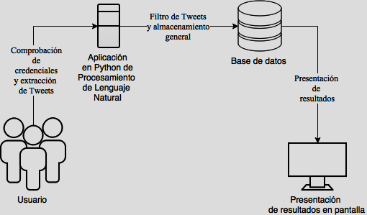
3.1 Requerimientos del Sistema

Slide 12
Extracción de Tweets
De no ser correctas se cancela la conexión con el API de Twitter
Comprobación de Credenciales
Ingreso de credenciales
Extracción de Tweets

Slide 13
Supresión de caracteres especiales
¿Por qué se necesita suprimir los caracteres especiales?
¿Qué caracteres deben suprimirse?
Los datos extraídos de Twitter se encuentran en formato Unicode
NLTK decodifica el texto en Unicode

Slide 14
¿Cómo funciona el proceso de supresión de caracteres especiales?
Se analiza presencia de caracteres especiales y se los cambia por caracteres normales
Ingresa el texto convertido a “string” (Tweet)
Se elimina dirección URL de Tweets

Slide 15

Categorías de clasificación para el filtrado de Tweets
Categoría | Palabras Claves
Volcánicos | Erupción, Lahar, Volcán, Azufre, Ceniza.
Telúricos | Sismo, Terremoto, Movimiento de tierras, Temblor, Deslave.
Incendios | Fuego, Incendio, Incendiario.
Climatológicos | Lluvia, Inundación, Tsunami, Maremoto, Marejada, Aguaje, Fenómeno del Niño.

Slide 16
Proceso de Filtrado
Ingreso de Tweet
Creación de objeto
Análisis de sentencia en búsqueda de la probabilidad de una palabra en una sentencia
Reasignar Tweet a tabla correspondiente
Mantener Tweet en tabla principal

Slide 17
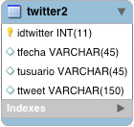
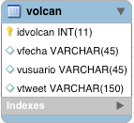
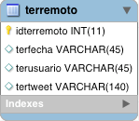
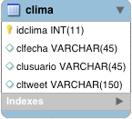
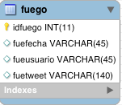
Base de Datos

Slide 18
3.2.1 Ventana máxima

Slide 19
3.2.2 Período de Extracción

Slide 20
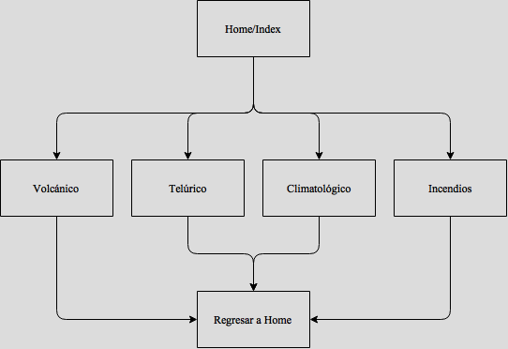
3.3 Aplicación Web

Slide 21
Conexión a Base de Datos
Se realiza conexión
Dir IP BDD
Verificación de Parámetros
Nombre de BDD
Declaración de parámetros de conexión
Socket
Usuario
Contraseña
Error de conexión

Slide 22
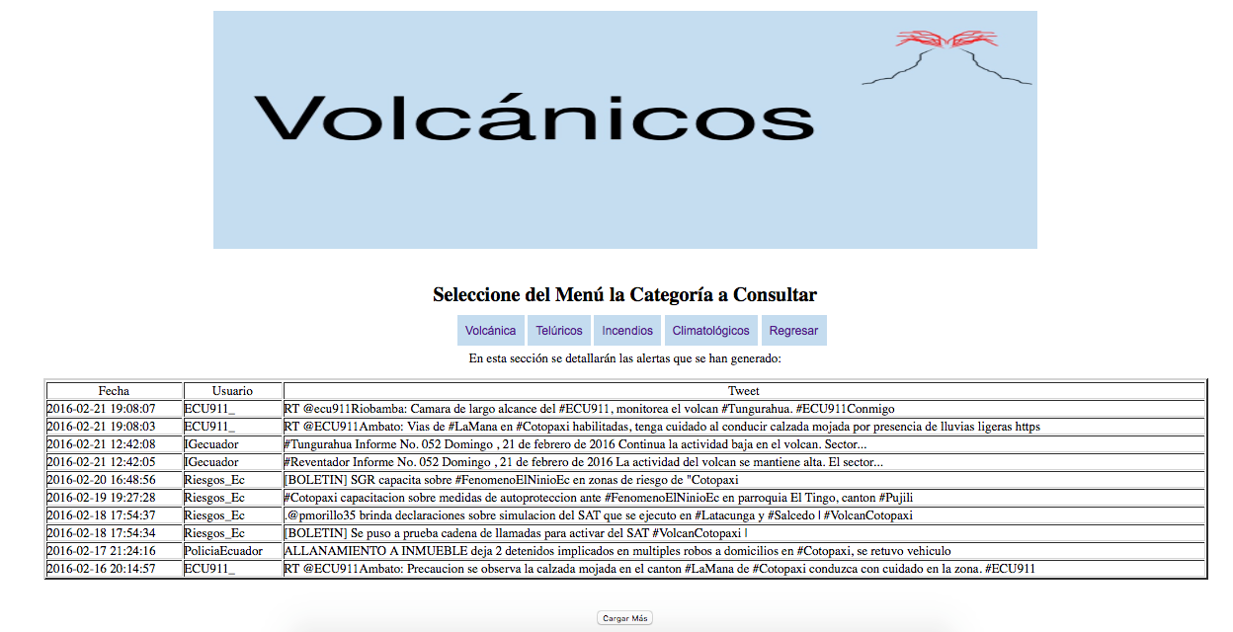
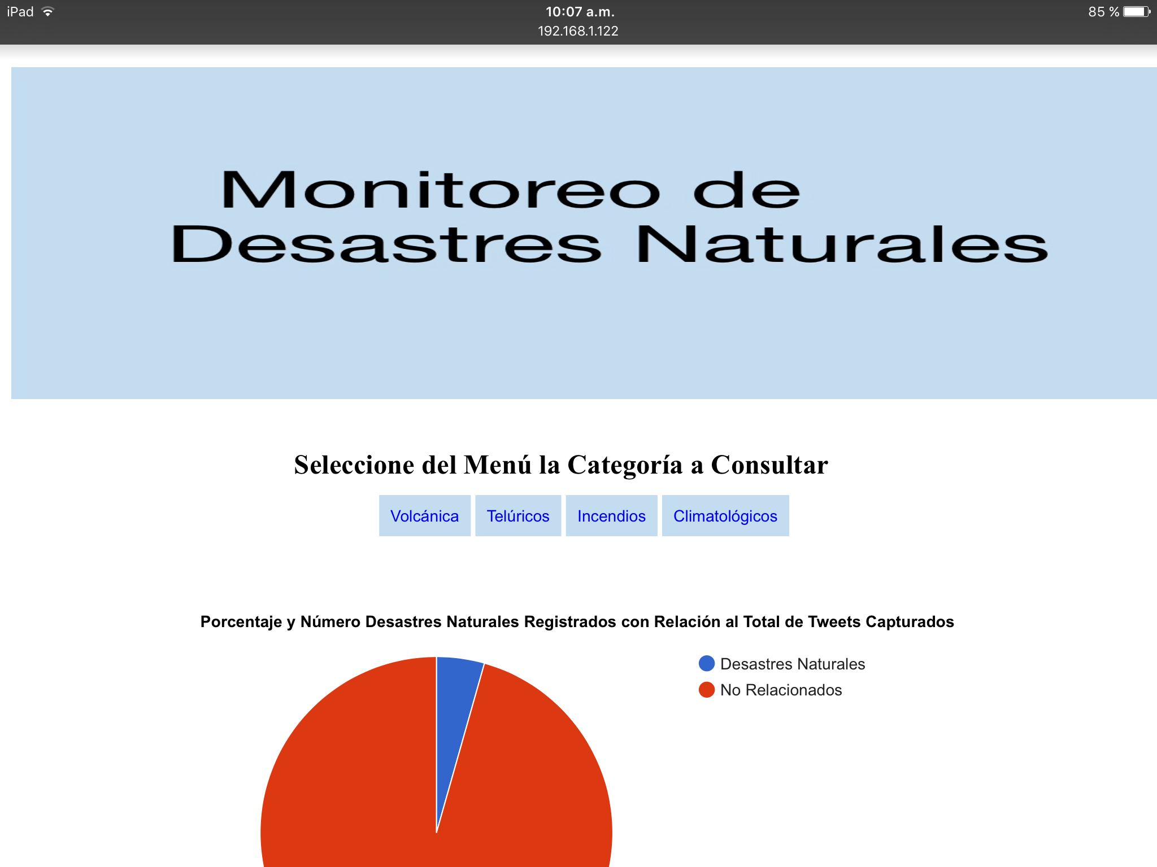
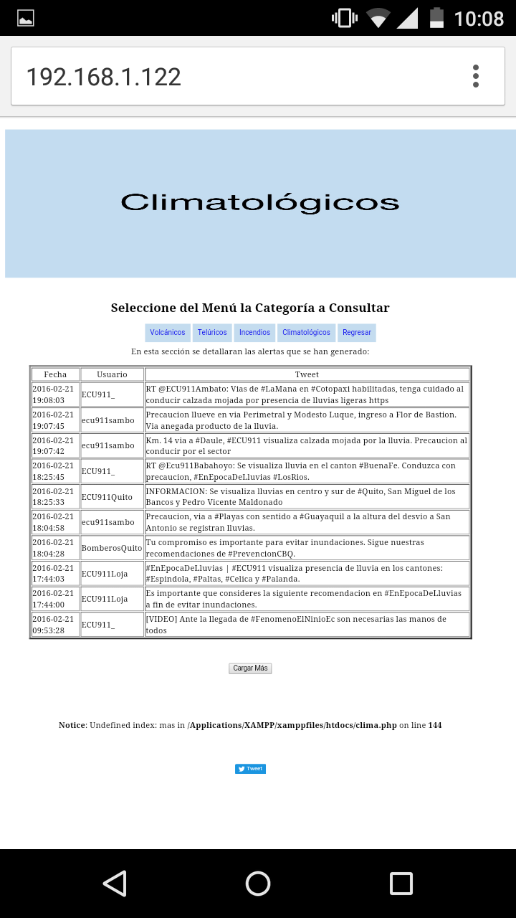
3.4 Diseño Final

Slide 23
Eficiencia del proceso de filtrado
4.1 Escenarios de Prueba

Slide 25
Visualización de la Aplicación
Dispositivo | Tamaño de pantalla (pulgadas) | Sistema Operativo | Navegador de Internet | Versión del Navegador
Computador | 13 | Mac OS 10.11.3 | Safari | 9.0.3
Tablet | 7,9 | IOS 9.2 | Safari | 9.2
Celular | 4,5 | Android 5.1 | Chrome | 48.0.2564.95

Slide 26
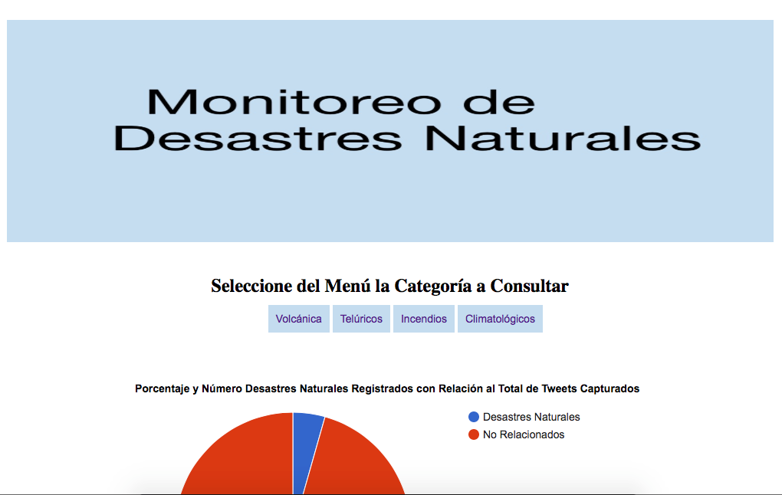
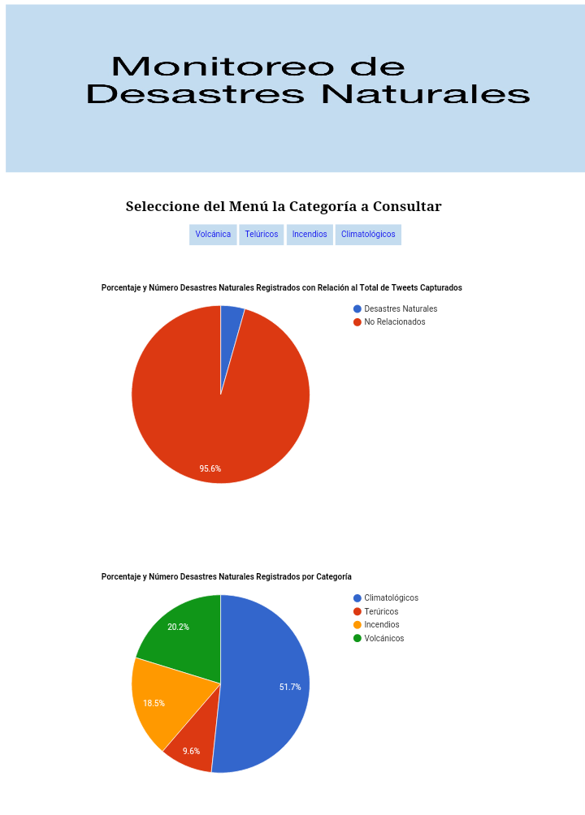
Computador
Tablet
Celular

Slide 27
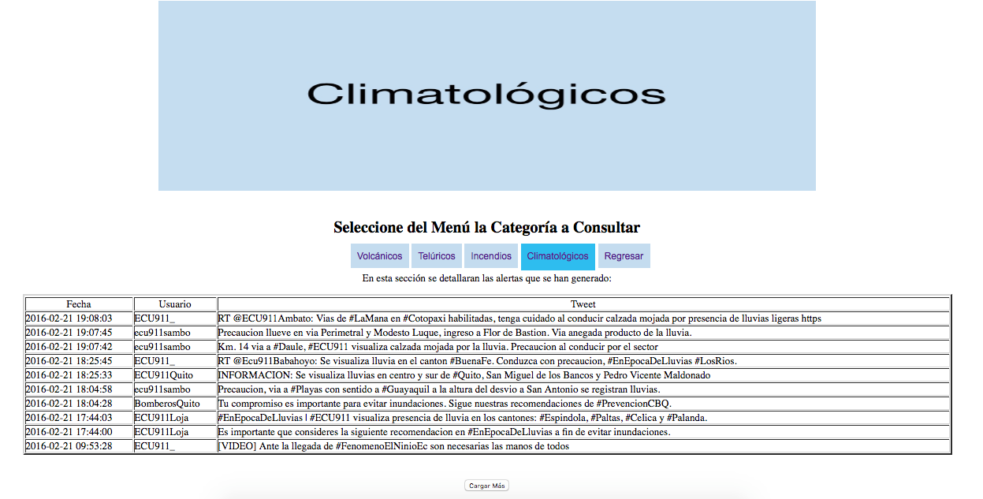
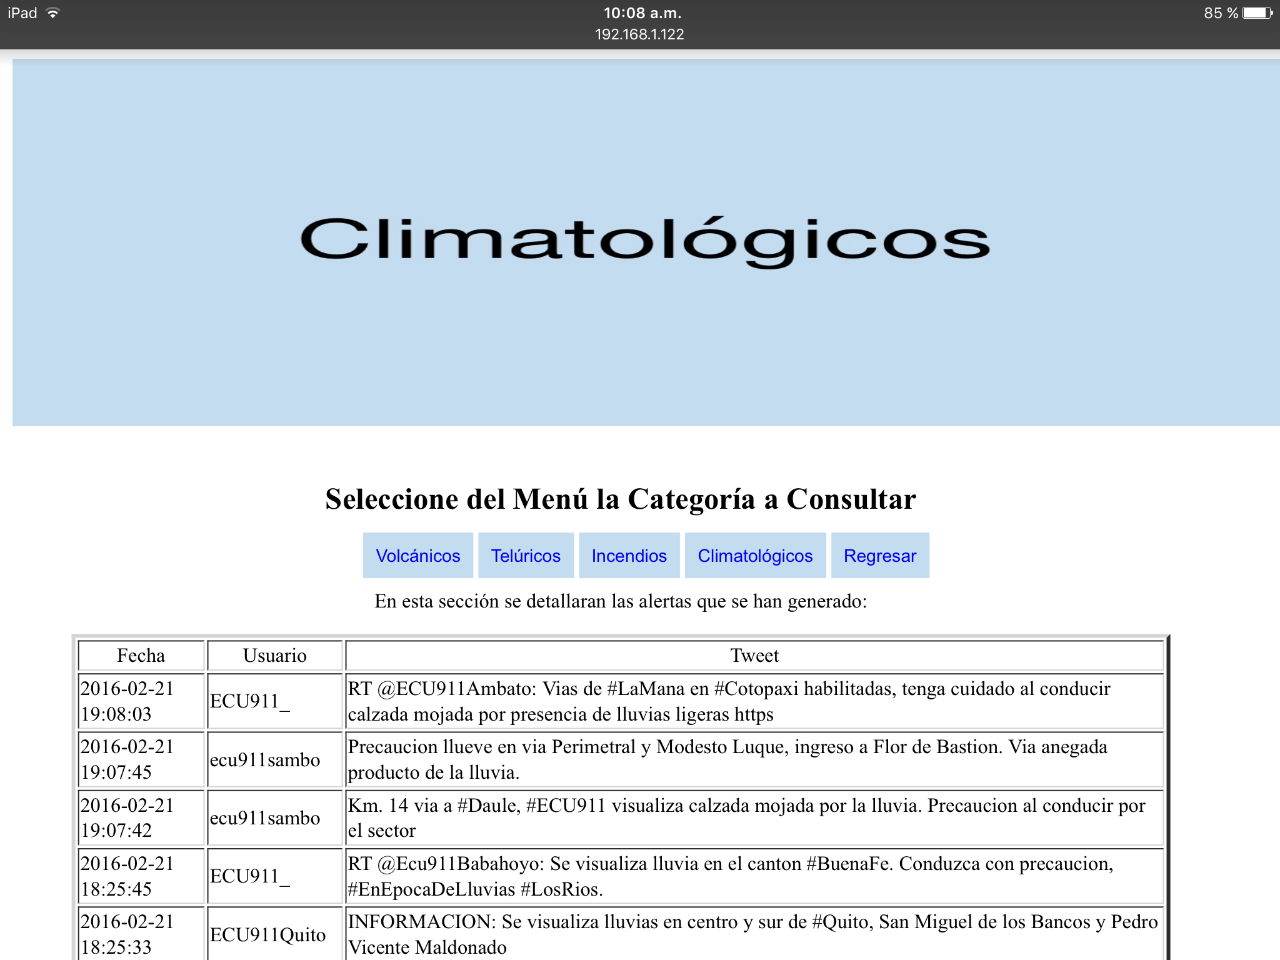
Computador
Tablet
Celular

Slide 28
Pruebas del Servidor
Prueba | Resultado
Servidor Local | Funcionamiento correcto de la aplicación.
Servidores Externos | Python no fue soportado como motor de búsqueda y para el proceso del filtrado.
Apertura de puerto HTTP | Negación por parte del proveedor del servicio de Internet.

Slide 29
Comportamiento Social
Categoría | Tipo de evento
Política | Manifestación Política
Farándula | Evento Musical
Telúrico | Día normal de observación
Incendio | Pocos eventos registrados
Climatológico | Día normal de observación
Volcánico | Día normal de observación

Slide 31
4.2 Resultados Estadísticos

Slide 32
Conclusiones
Para el cálculo del tamaño de la ventana de operación de la librería Tweepy y el API de Twitter, se determinó que el valor de la misma es de 15 consultas en el período de 60 minutos o una hora, debido a que al superar el número de consultas se genera un bloqueo en el API prohibiendo realizar alguna acción de conexión o consulta durante un período de 60 minutos.
Se determinó que el período entre extracción de Tweets debe ser de 20 minutos, debido al bajo promedio de Tweets repetidos o nulos que se registran y la baja pérdida de información que en este intervalo se generó.
Se determinó que la eficiencia del algoritmo de filtrado de Tweets supera el 93% y se considera adecuado para la realización del proyecto, todo esto debido a que las fallas generadas son errores de contexto del contenido de una frase y de uso que se les da a las palabras.
De las pruebas realizadas para determinar el límite del contenido adecuado de forma vertical (número de Tweets) para mostrar en pantalla, se delimitó a 10 ítems por categoría y en orden descendente, para facilitar la visualización en todos los dispositivos sin necesidad de crear versiones exclusivas para cada uno de estos (Computador, Tablet o Celular móvil).

Slide 33
Las pruebas de funcionamiento del servidor de la aplicación solo se pudieron realizar a nivel de una red local, debido a las limitaciones presentadas por los host de Internet al no soportar la ejecución de Python y el proveedor del servicio en la negativa de la apertura del puerto 80.
Al analizar los resultados de las pruebas realizadas sobre el comportamiento social, se puede afirmar que los usuarios de la red social Twitter dan una mayor cobertura a eventos de farándula que a eventos relacionados a Desastres Naturales o Política, en base a la cantidad de Re Tweets que los eventos registraron.
Para realizar el registro de varios usuarios y personalización de la aplicación se requiere que los mismos posean una cuenta de desarrollador en Twitter, esto se debe a las limitaciones de la librería Tweepy, que como parámetros de conexión requiere de cuatro permisos de autorización que son obtenidos como desarrollador de aplicaciones para la red social.
El API de Twitter permite extraer información sobre un Tweet, como es: la fecha de creación, el usuario que generó el Tweet y la ubicación geográfica donde se realiza el post. Esta última información debe ser activada por los usuarios en la configuración de la cuenta, debido a esto no se pudo completar la realización de un mapa de eventos en tiempo real, sino uno actualizado manualmente.
Al analizar la base de datos y los resultados obtenidos se pudo determinar que los organismos de seguridad y control como también las instituciones periodísticas son los principales agentes que brindan cobertura y seguimiento sobre la información de Desastres Naturales y no los usuarios como se pensó, debido a que los mismos usan más la red social como medio informativo.

Slide 34
Trabajos Futuros
Se propone la realización de un estudio y análisis prolongado sobre el comportamiento social en su uso de la aplicación Twitter, como medio de información e interacción con los usuarios.
NLTK es una herramienta completamente desarrollada para el idioma Inglés donde se permite analizar el contexto de una frase, texto u oración de una forma gramatical, pero para el Español estas capacidades no están implementadas en su totalidad, es por eso que se propone complementar a la herramienta para poder analizar el contexto del texto a analizar para mejorar el proceso de filtrado.
Se propone la creación de aplicaciones móviles para los sistemas operativos predominantes en el mercado (IOS, Android), de una manera cliente/servidor, donde el teléfono móvil servirá solo de cliente y podrá visualizar los resultados en tiempo real; y que la obtención de datos se realice en un servidor dedicado.

Slide 35
“Gracias”
– Miguel Maldonado

